Slide 1
LAB - 06
陳培殷老師
國立成功大學 資訊工程系

Slide 2
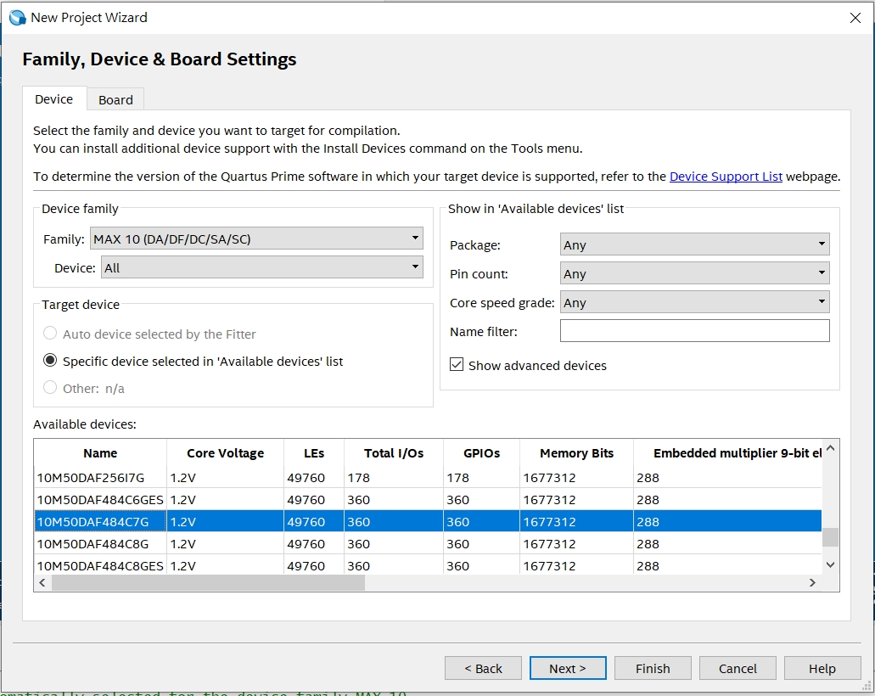
新板子
Specify device settings - (DE10-Lite Device family are used). Click “Next.”
MAX 10(DA/DF/DC/SA/SC)
10M50DAF484C7G

Slide 3
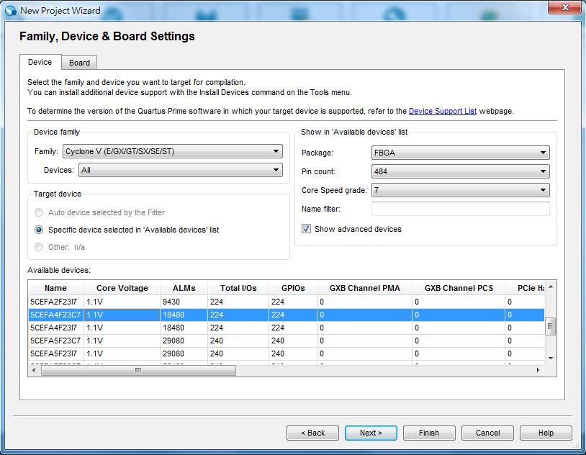
舊板子
Specify device settings - (DE0-CV Device family are used). Click “Next.”
5CEFA4F23C7

Slide 4
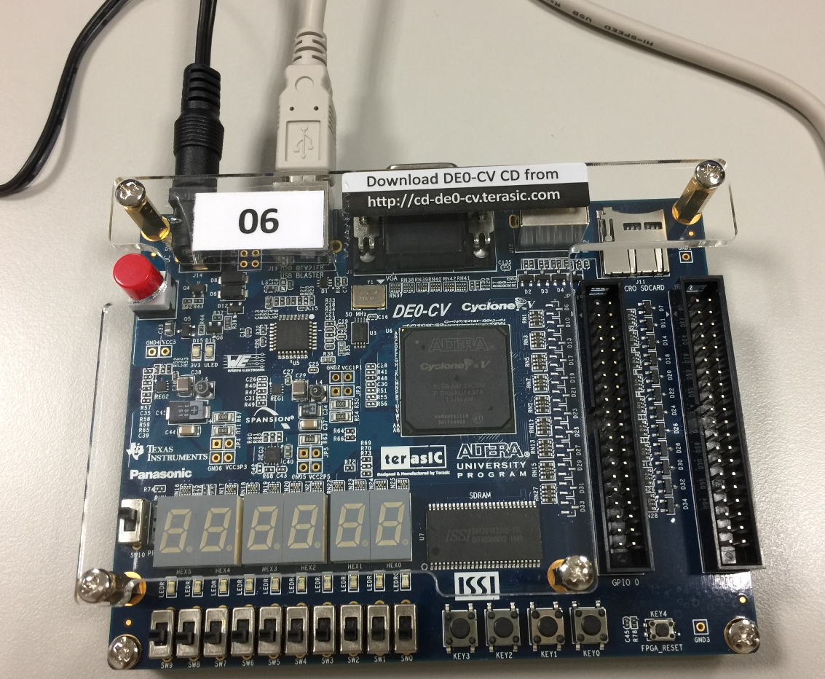
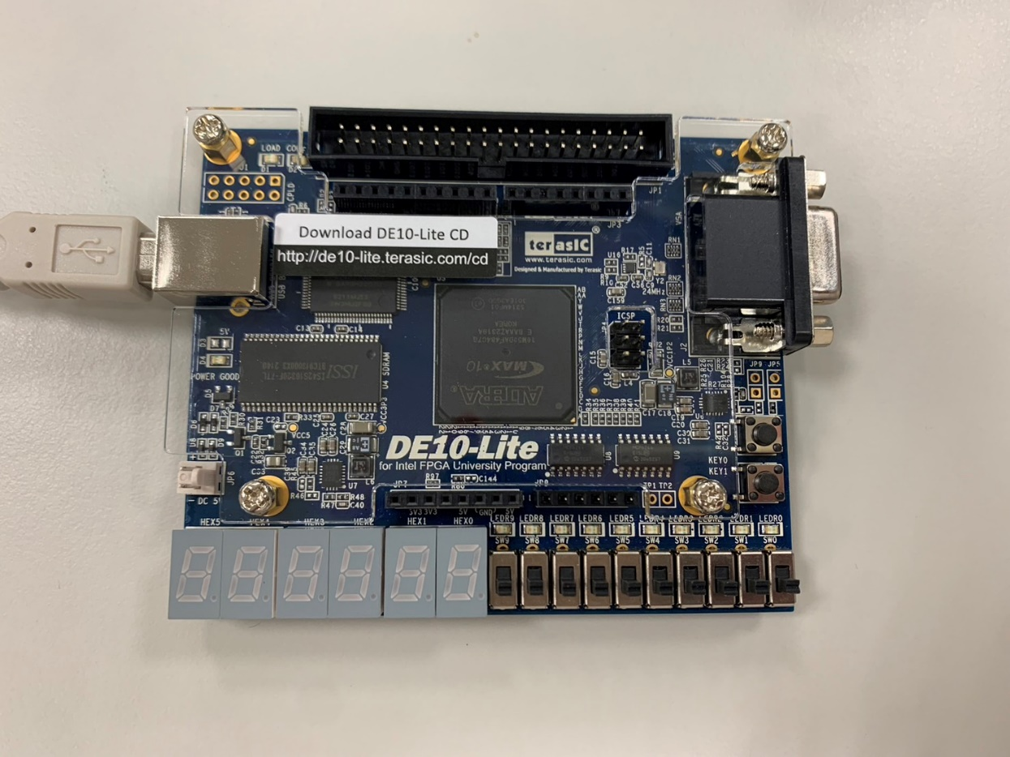
Introduction to DE10-Lite
電源
USB
USB

Slide 5
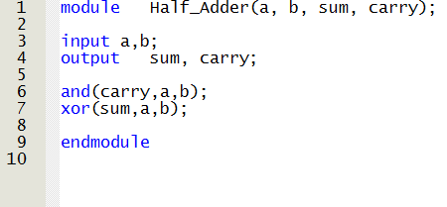
Programming DE10-Lite (1/13)

Slide 6
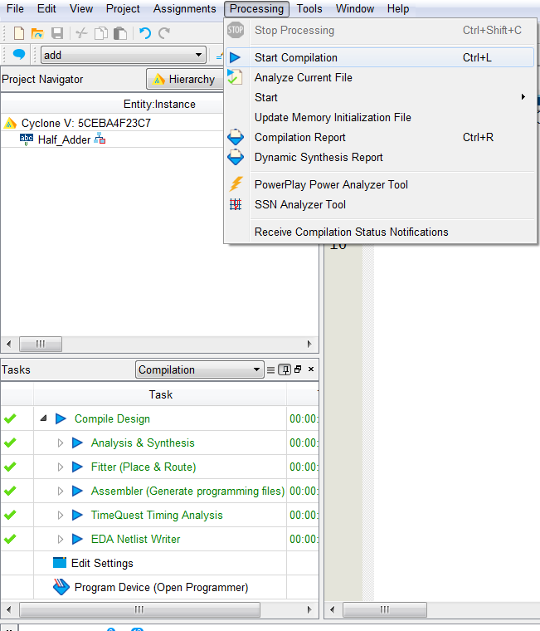
Programming DE10-Lite (2/13)
Start compilation

Slide 7
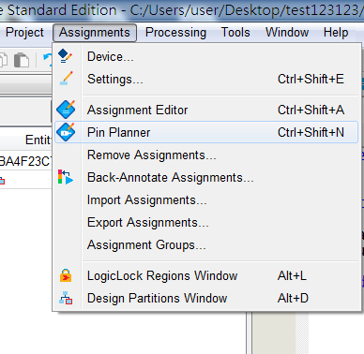
Programming DE10-Lite (3/13)
Open Pin Planner

Slide 8
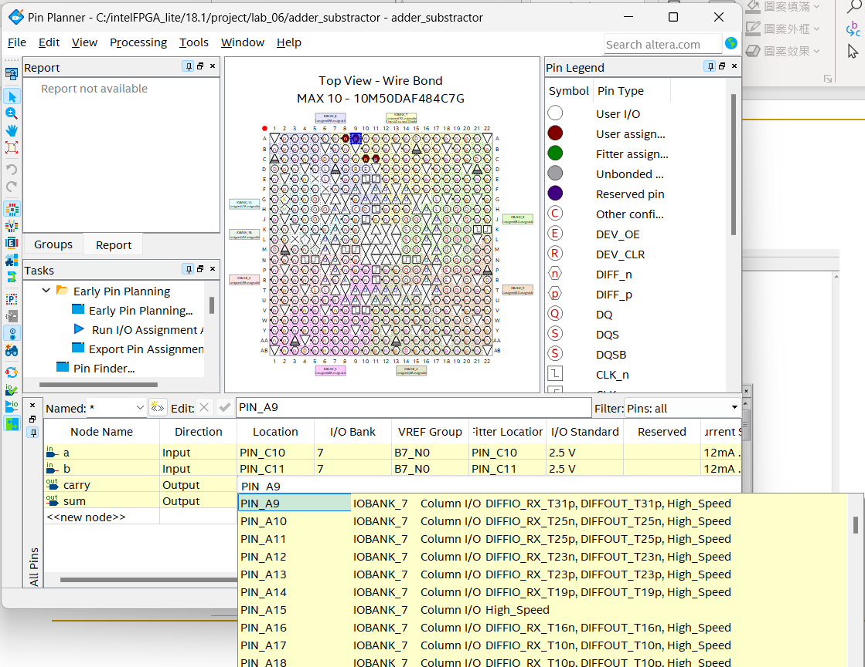
Programming DE10-Lite (4/13)
Assign pin location to all inputs and outputs
Double click

Slide 9
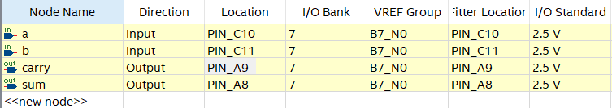
Programming DE10-Lite (5/13)
詳細的pin腳位資料請參考moodle檔案 “FPGA_pin腳位對照.xlsx”
SW0
SW1
LED1
LED0

Slide 10
Programming DE10-Lite (6/13)
Start compilation

Slide 11
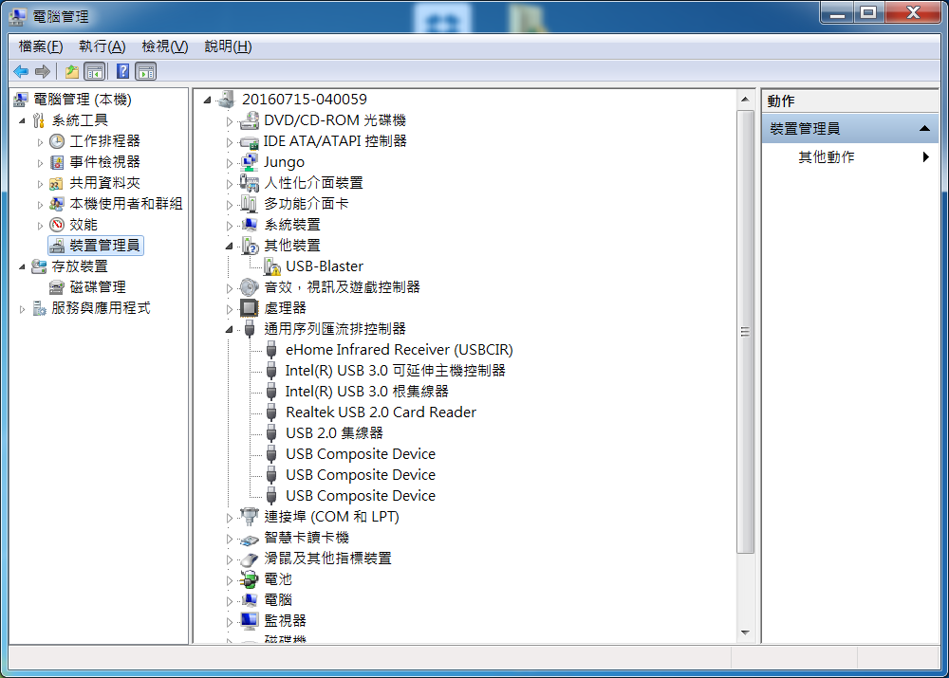
Programming DE10-Lite (7/13)
右鍵選更新驅動程式軟體

Slide 12
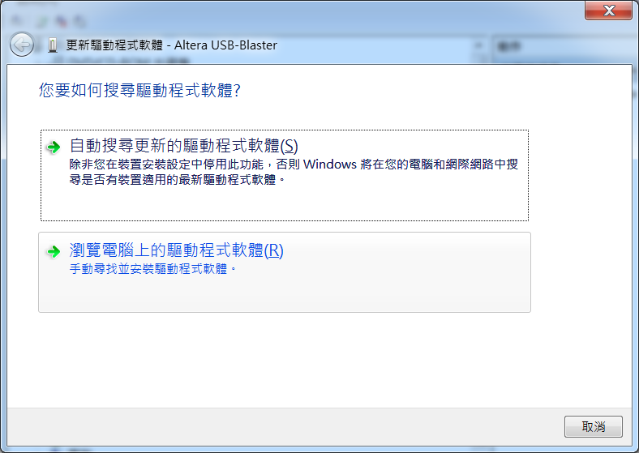
Programming DE10-Lite (8/13)

Slide 13
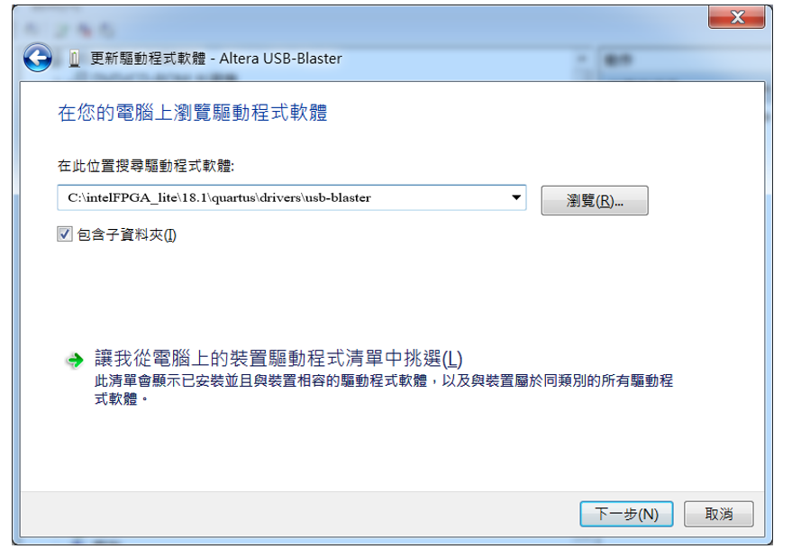
Programming DE10-Lite (9/13)
個人電腦 : C:\intelFPGA_lite\18.1\quartus\drivers\usb-blaster
實驗室電腦 : C:\intelFPGA_lite\16.1\quartus\drivers\usb-blaster
Quartus Lite安裝路徑下

Slide 14
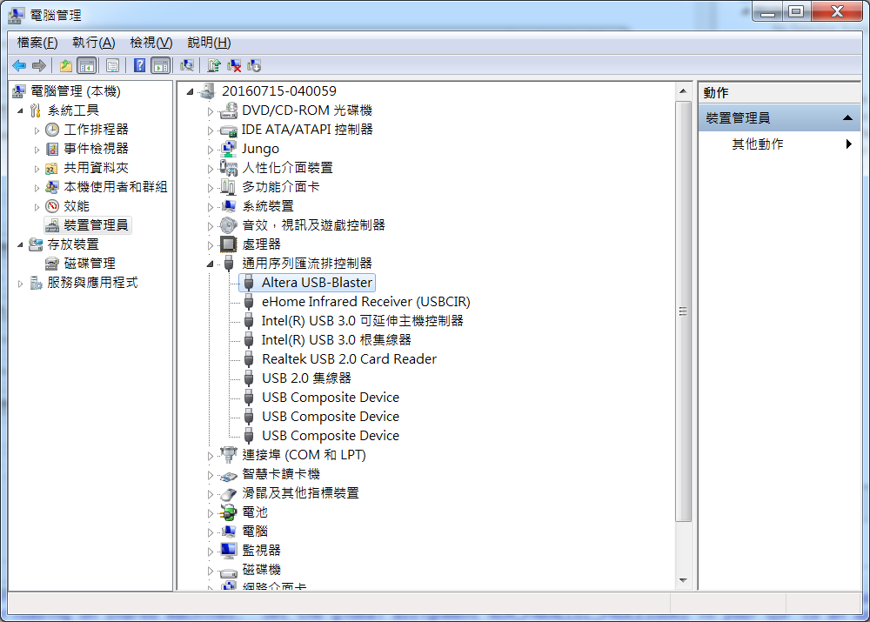
Programming DE10-Lite (10/13)

Slide 15
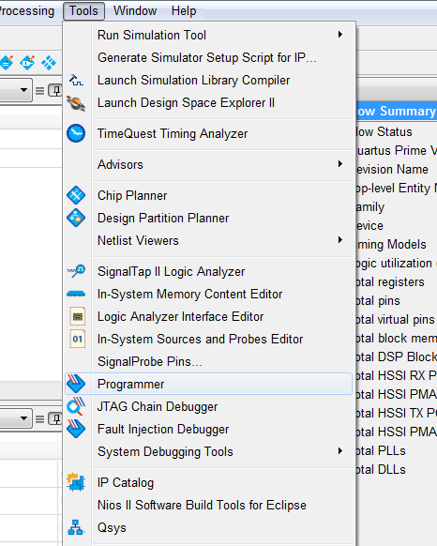
Programming DE10-Lite (11/13)
Programming device

Slide 16
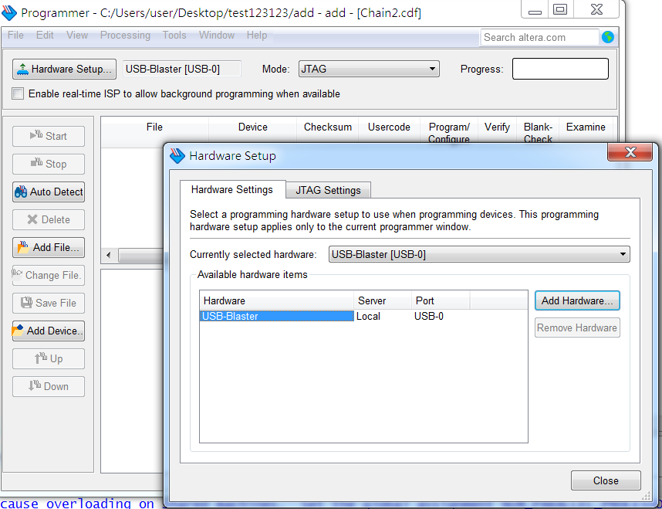
Programming DE10-Lite (12/13)
Hardware setup: add USB-Blaster
1
3
2
Double click

Slide 17
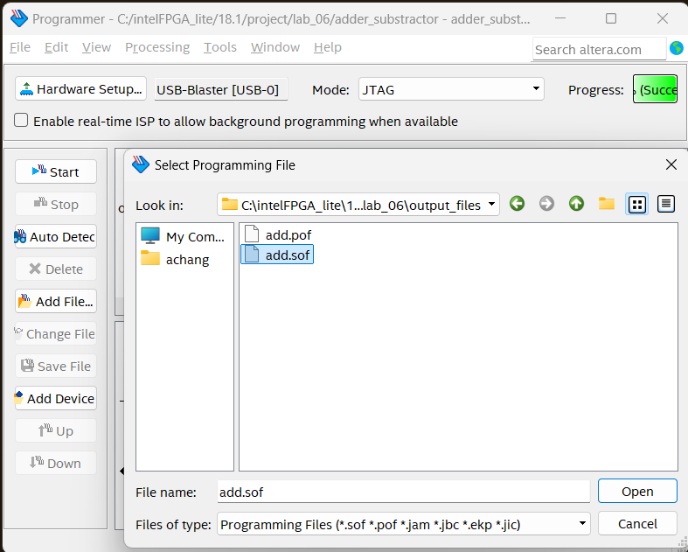
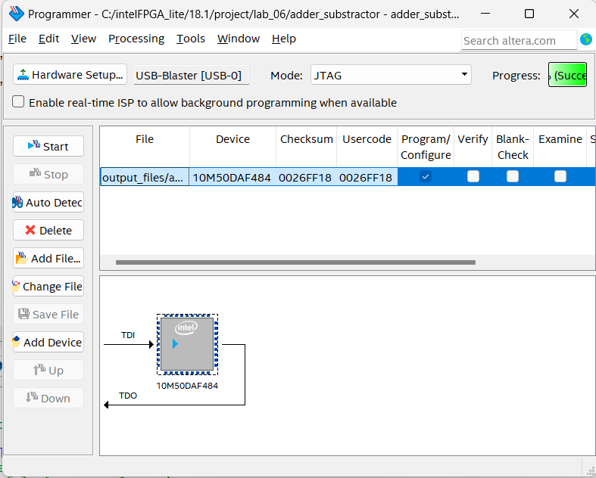
Programming DE10-Lite (13/13)
Programming device
filename.sof

Slide 18
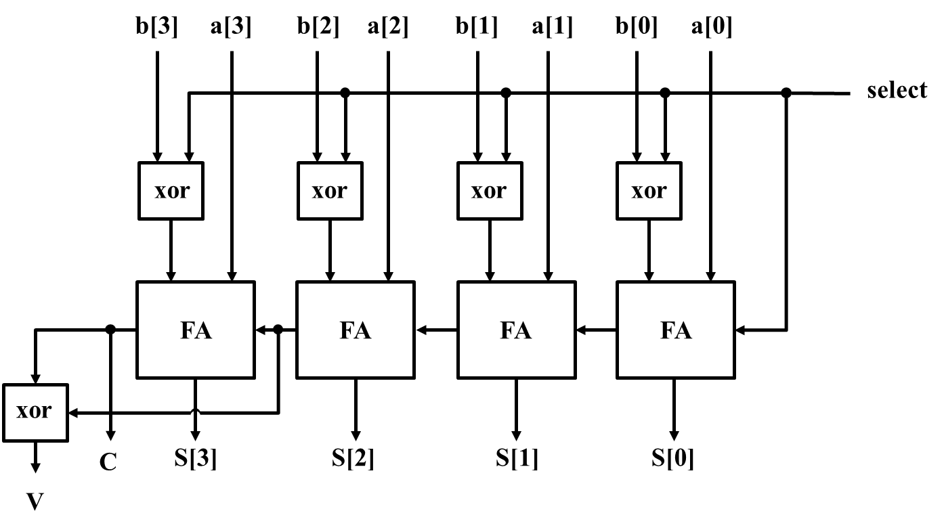

Lab I -- Adder-Subtractor to DE10-Lite
請設計一 4-bit 無號數加減法器，並燒錄至DE10-Lite開發板
Input: a(4 bits)、b(4 bits)、select(1 bit)
Output: S(4 bits)、C (1 bit) carry、V(1 bit) overflow
無號數加減法器藉由選擇(select)訊號決定進行加法或減法運算
select訊號為1時，out輸出$a−b$
select訊號為0時，out輸出$a+b$
溢位(overflow)訊號用來表示有無進位或借位
4
4
a
S
4
b
Add-Subtractor
C
select
V

Slide 19
Lab I -- Adder-Subtractor to DE10-Lite
reg c;
always@(*) begin
if (sel == 1’d1) begin
c = a;
end
else begin
c = b;
end
end
reg carry;
reg sum;
always@(*) begin
{carry, sum} = a + b;
end
module test (a, b, sum, carry);
input a;
input b;
output sum;
output carry;
reg sum_reg, carry_reg;
assign sum = sum_reg;
assign carry = carry_reg;
always@(*) begin
{carry_reg, sum_reg} = a+b;
end
HINT!
wire c;
wire temp0, temp1;
wire sel_inv = ~sel;
and u0 (temp0, a, sel);
and u1 (temp1, b, sel_inv);
or u2 (c, temp0, temp1);
wire c;
assign c = (sel == 1’d1) ? a : b ;

Slide 20
Lab I – Adder-Subtractor
Example:
select=0
Out輸出a + b
Ex1 : 輸入 a=0010 , b=1101 , a+b=0010+1101=1111 , 因為沒有進位 , out=1111 , overflow = 0
Ex2 : 輸入 a=0100 , b=1101 , a+b=0100+1101=10001 , 因為有進位 , out=0001 , overflow = 1
select=1
out輸出a - b
Ex1 : 輸入 a=1010 , b=0011 , a-b=1010-0011=0111 , 因為沒有借位 , out=0111 , overflow = 0
Ex2 : 輸入 a=0010 , b=1101 , 因為0010不夠減1101 , 所以需要借位 , 所以a-b=10010-1101=0101 , 因為有借位 , out=0101 , overflow = 1

Slide 21
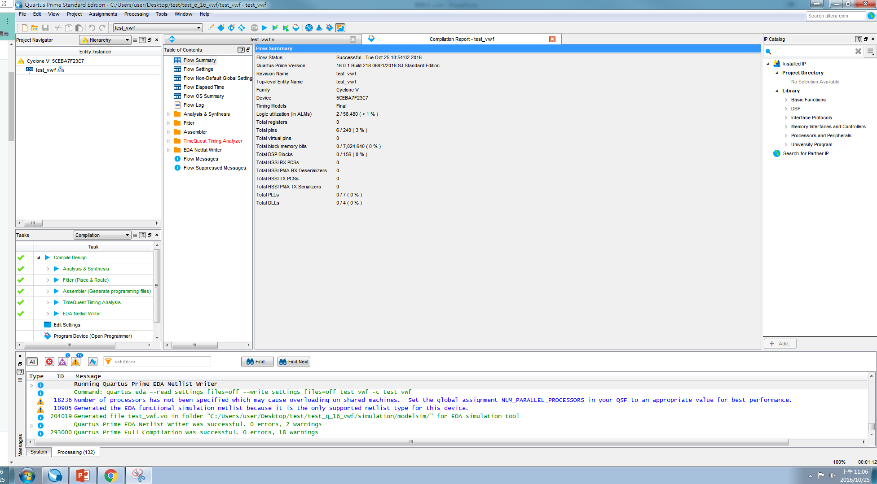
Lab I – Adder-Subtractor to DE10-Lite
完成verilog電路設計後，需先確認其在Quartus可順利編譯，再將其燒錄至DE10-Lite開發板進行驗證
使用Switch(SW8~SW0)控制input訊號，使用LED(LED4~LED0)表示output
SW3~SW0
LED3~LED0
確定編譯成功
4
4
a
S
SW7~SW4
4
LED4
b
Add-Subtractor
C
SW8
V
LED5
select

Slide 22
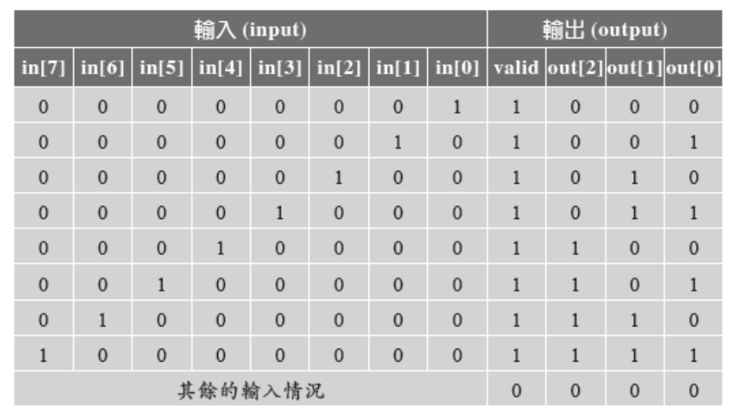
Lab II – encoder to DE10-Lite
請設計一8對3編碼器(8 to 3 encoder)
編碼器可以將2^{n}個輸入訊號轉換成n位元輸出訊號，假設有m個輸入與n個輸出，則稱為m對n編碼器
Hint: 可使用behavior description之case語法實作
8
valid
in
Encoder
3
out

Slide 23
Lab II – encoder to DE10-Lite
always@(*) begin
case(in)
8’b00000000: begin
out = 3’b000
valid = 1’b1;
end
8’b00000001: begin
end
.
default: begin
out = 3’b000;
valid = 1’b0;
end
endcase
end
1‘b0
1’d0
1’h0
4’b1010
4’d10
4’ha

Slide 24
Lab II – encoder to DE10-Lite
完成verilog電路設計後，需先確認其在Quartus可順利編譯，再將其燒錄至DE10-Lite開發板進行驗證
使用Switch(SW7~SW0)控制input訊號，使用LED(LED3~LED0)表示output
確定編譯成功
SW7~SW0
LED3
8
valid
in
Encoder
3
out
LED2~LED0

Slide 25
Notice
請勿命名中文或數字開頭的資料夾
Device family 請確認與 FPGA Chip 符合 (10M50DAF484C7G)
Top module name & Project name 需要一致
在組合電路中，case、if…else…若沒有寫滿，合成後會產生latch

Slide 26
b[3]
a[3]
b[2]
a[2]
b[1]
a[1]
b[0]
a[0]
select
xor
xor
xor
xor
FA
FA
FA
FA
xor
C
S[3]
S[2]
S[1]
S[0]
V

